Slide 1

时尚·进化的一小步
UTOPIA mono A2系列 幻眼之弧 新品发布会

Slide 2



Mono A2 系列

Slide 3
屏幕
一见倾心 再见倾城

Slide 4

1233P定制OLED
追求完美的手感和显示效果

Slide 5

第三代屏下摄像头
优雅设计 颜值无敌

Slide 6

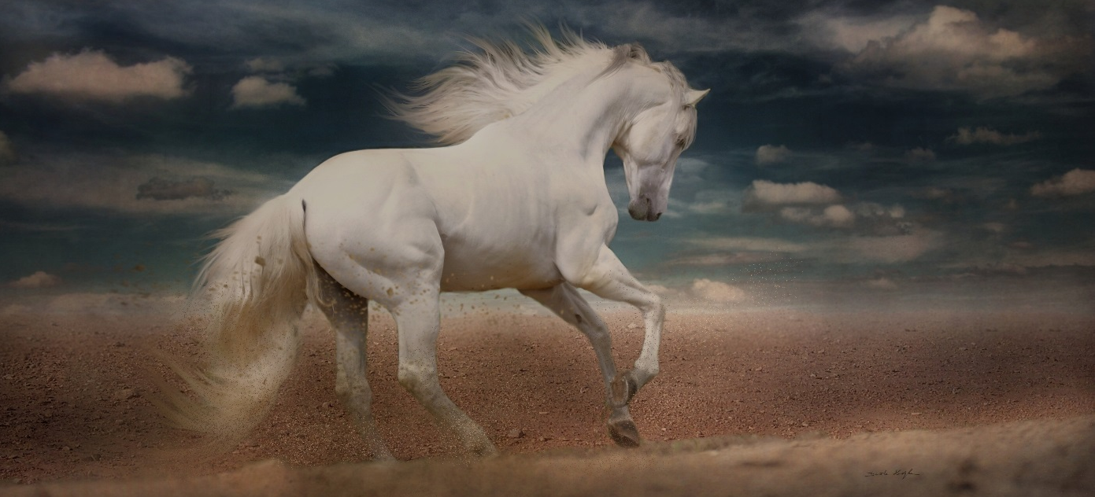
144Hz高刷
144Hz高刷
144Hz高刷
144Hz高刷
比流畅 更流畅 极致体验
1.背景图片来源：https://pixabay.com/zh/photos/white-horse-running-gallop-4031101/

Slide 7
高素质屏幕
1300nit
最高亮度
5000000:1
对比度
MEMC
HDR10+
新一代超声
波指纹识别
288Hz
屏幕采样率
特殊
亲肤材质
但是我们相信 比参数更重要的是体验

Slide 8
外观
幻眼之弧 潮流先锋

Slide 9

凝 露 灰

Slide 10

葡 萄 紫

Slide 11

薄 荷 青

Slide 12

芒 果 橙

Slide 13
影像
细节之处 灵感之源

Slide 14

主摄 1.08亿像素
K5SHMX 光学防抖 支持8K录像
超广角 2000万像素
IXM350 128°强大视野 2.5厘米微距拍摄
潜望长焦 800万像素
OV08a10 等效5倍光学变焦 最高50倍混合变焦

Slide 15
mono A2 系列 | 某11
主摄 K5SHMX 108MP 光学防抖 支持8K录像 | 主摄 K5SHMX 108MP 光学防抖 支持8K录像
超广角 IXM350 20MP 128°强大视野 2.5厘米微距拍摄 | 超广角 OV13b10 13MP 123°视野
 | 长焦微距 K5S5E9 5MP 5厘米微距拍摄
潜望长焦 OV08a10 8MP 等效5倍光学变焦 最高50倍混合变焦 | ——

Slide 16

1.08亿 超高解析力
捕捉每一处细节 不错过每一丝灵感
1.图片来源：https://pixabay.com/zh/photos/alley-street-night-evening-city-89197/

Slide 17
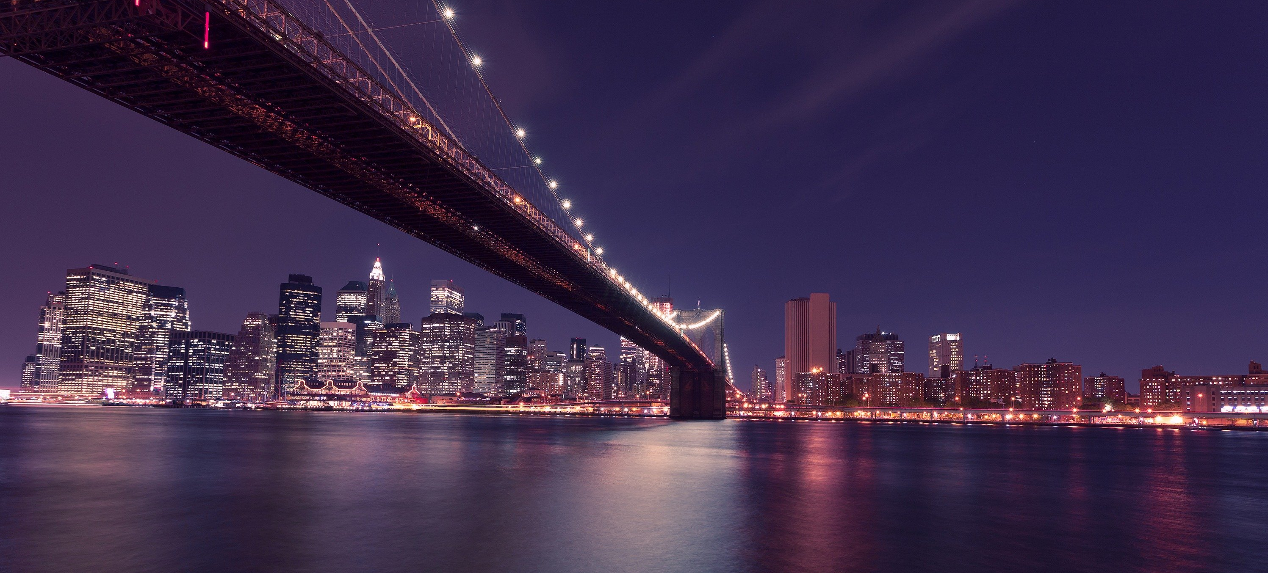
128°宽广视野
风景尽收眼底 践行实用主义
1.图片来源：https://pixabay.com/zh/photos/bridge-river-city-water-cityscape-336475/

Slide 18

2.5厘米超级微距
捕捉细微之处的美
1.图片来源：https://pixabay.com/zh/photos/rose-flower-dew-petals-white-rose-6247730/

Slide 19


定制潜望式长焦镜头
记录远方的每一处风景
1.图片来源：https://pixabay.com/zh/photos/mountains-landscape-river-nature-5051149/

Slide 20
性能
优良体验 以此为本

Slide 21

天龙765G处理器
mono A2
一代神U 历久弥新
1.图片来源：https://pixabay.com/zh/illustrations/blue-cubes-white-design-modern-2137334/

Slide 22

天龙780G 5G-SoC
mono A2s
870同代工艺 稳定流畅新体验
1.图片来源：微博@联发科技官方微博

Slide 23

LPDDR5
旗舰机内存规格 比快更快
1.背景图片来源：https://www.pexels.com/zh-cn/photo/4772878/

Slide 24



4500mAh大电池1
中度使用 全日无忧
1.电池容量：4500mAh(typ)

Slide 25


满血版65w极速闪充1
安全稳定 快速省心
1.兼容PD等协议

Slide 26
细节
细节之处 方见真章

Slide 27
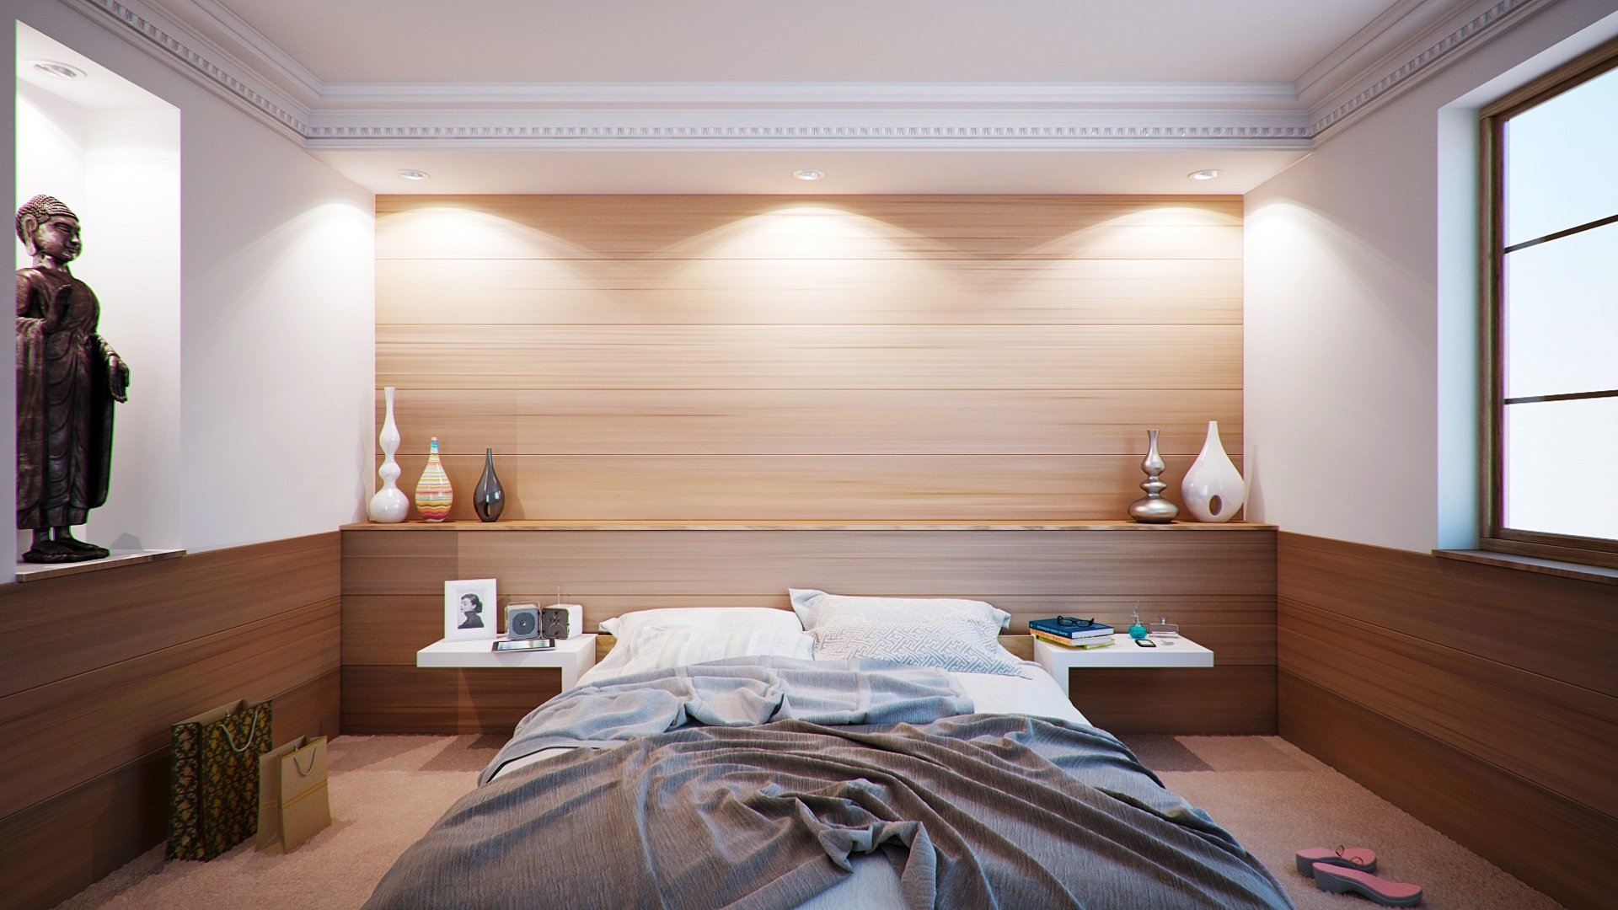
红外遥控
智慧中心 凝于掌心

Slide 28
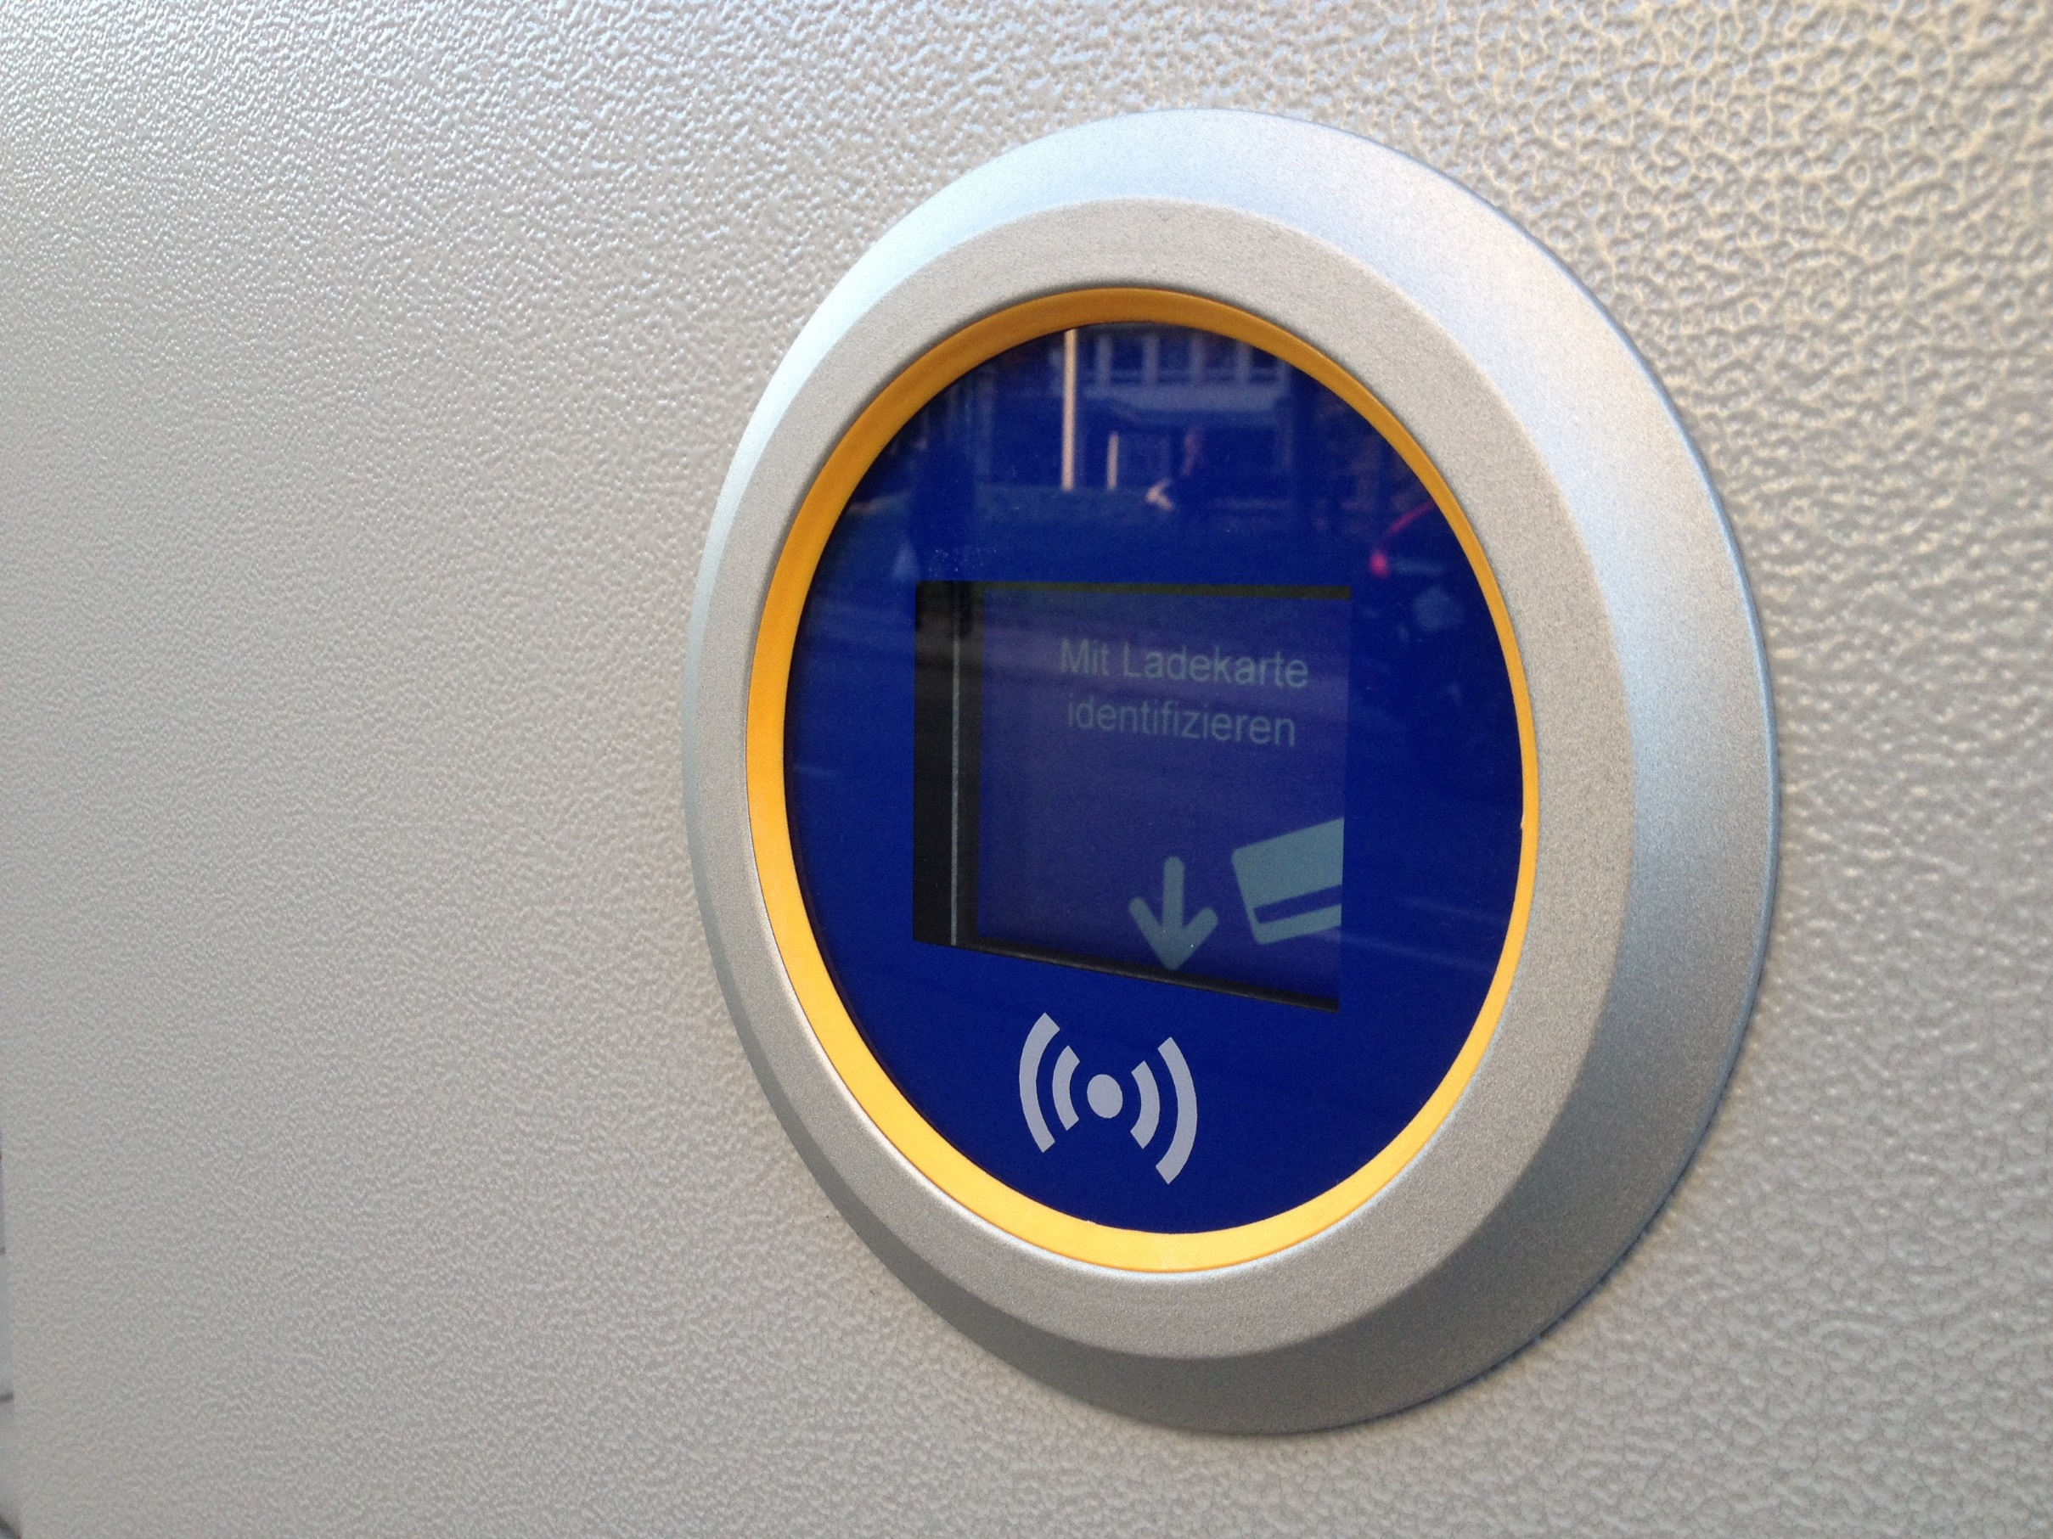
全功能NFC3.0
稳定安全 简洁高效
1.图片来源：https://pixabay.com/zh/photos/e-mobility-electric-mobility-219651/

Slide 29
SHAKENGINE 2.0
大尺寸马达 高规格调校
SHAKENGINE
2.0

Slide 30

Hares认证对称双扬
声场细腻 声临其境
1.图片来源：https://pixabay.com/zh/photos/concert-live-audience-people-crowd-3387324/

Slide 31

IP53生活防泼溅
1.图片来源：https://pixabay.com/zh/photos/surface-rain-drops-raindrops-455124/

Slide 32
价格
感动人心 价格厚道

Slide 33





mono A2
618特惠
6+128G
¥1499
¥1399
8+128G
¥1799
¥1699
8+256G
¥2199
¥1999

Slide 34
mono A2s
618特惠
6+128G
¥2299
¥2 199
8+128G
¥2699
¥2499
8+256G
¥2999
¥2799

Slide 35
更多思考
明天见

